Slide 1

Paper
Author, conf
Graduate School of Data Science

Slide 2
INDEX
00
01
02
03
04
05
06
Graduate School of Data Science
Graduate School of Data Science

Slide 3
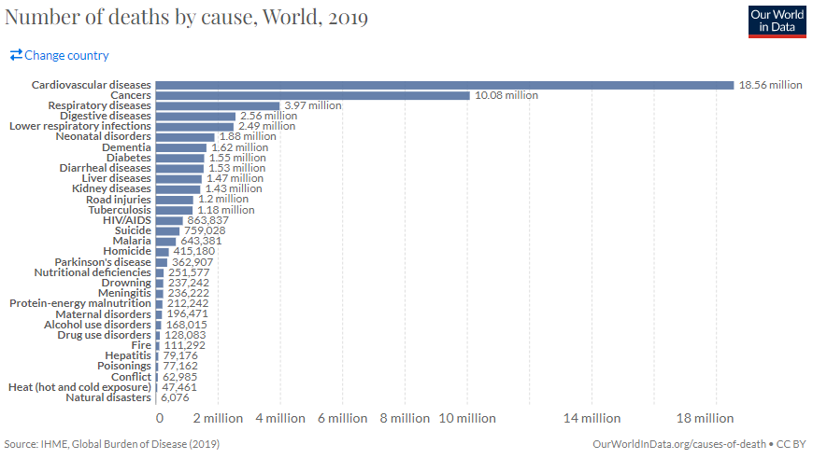
01
Introduction
암은 여전히 가장 많은 사람들을 죽게 만드는 원인 중 하나이며, 그 영향력을 키워가고 있다.
- 심혈관 질병 다음으로 주요한 사망 원인이다. [IHME, 2019]
추세를 고려할 때, 암은 21세기 중에 심혈관 질병보다 높은 사망률을 가지게 될 것으로 추측된다. [Fred, 2021]
Graduate School of Data Science
Graduate School of Data Science

Slide 4
01
Introduction
조직 병리 검사는 암 진단의 표준 방법이다. [Rubin, 2004]
일반 검사
증상 발현
건강 검진
일반 검사
방사선 단순 촬영
혈액 검사, 내시경, 초음파
정상
혹은
질병 의심
정밀 검사
영상 검사
CT / M.R.I.
P.E.T. / 초음파
동위원소 촬영
조직 병리 검사
추정 병기 진단
임시 진단
최종 암 진단
치료 방침 결정
진단 과정 출처 : 우리들 내과의원 홈페이지
Graduate School of Data Science
Graduate School of Data Science

Slide 5
01
Introduction
조직 병리 검사는 labor intensive work로 Pathologist에게 있어
'pathologist가 방대한 양의 데이터를 일일이 수작업으로 점검한다'는 점에서 고 숙련자의 업무 과중으로 연결된다.
이는 전반적인 Labeling 비용 증가 및 집중도 하락에 따른 Human error 비율을 증가시킬 수 있다.
- Check : 한 명의 Pathologist에게 부여되는 검사 시간은 어떻게 되나 ?
Quality control 및 업무 효율 증대를 통한 비용감소를 위해 DL-based supporting system이 필요하다.
Graduate School of Data Science
Graduate School of Data Science

Slide 6
01
Introduction
Digital pathology의 발전을 통해
DL 베이스드 서포팅 시스템이 발전하고 있다 (성능도 잘 낸다)
- Check : Reference
WSI 분야에서도 많은 DL-Supporting system이 도입되었고 높은 성능을 보인다.
- Check : Reference
Graduate School of Data Science
Graduate School of Data Science

Slide 7
01
Introduction
[문제점] 현업의 pathology 분야는 데이터 불균형 문제가 강하다 (ref)
-> 데이터 불균형 문제는 balance dataset을 가정한 Classification이 기존의 성능을 내지 못하도록 막는다.
-> Check : Reference
-> 또한 현재 Stomach 데이터는 불균형이 심하다.
Graduate School of Data Science
Graduate School of Data Science

